Slide 1
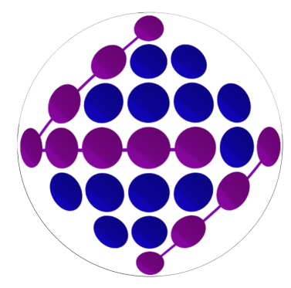

فصل چهارم
پردازش تصویر در OpenCV
شرکت هوش مصنوعی رسا
مدرس : فرید هاشمی نژاد

Slide 2
Edge Detection
جلسه بیست و دوم
شرکت هوش مصنوعی رسا
مدرس : فرید هاشمی نژاد

Slide 3
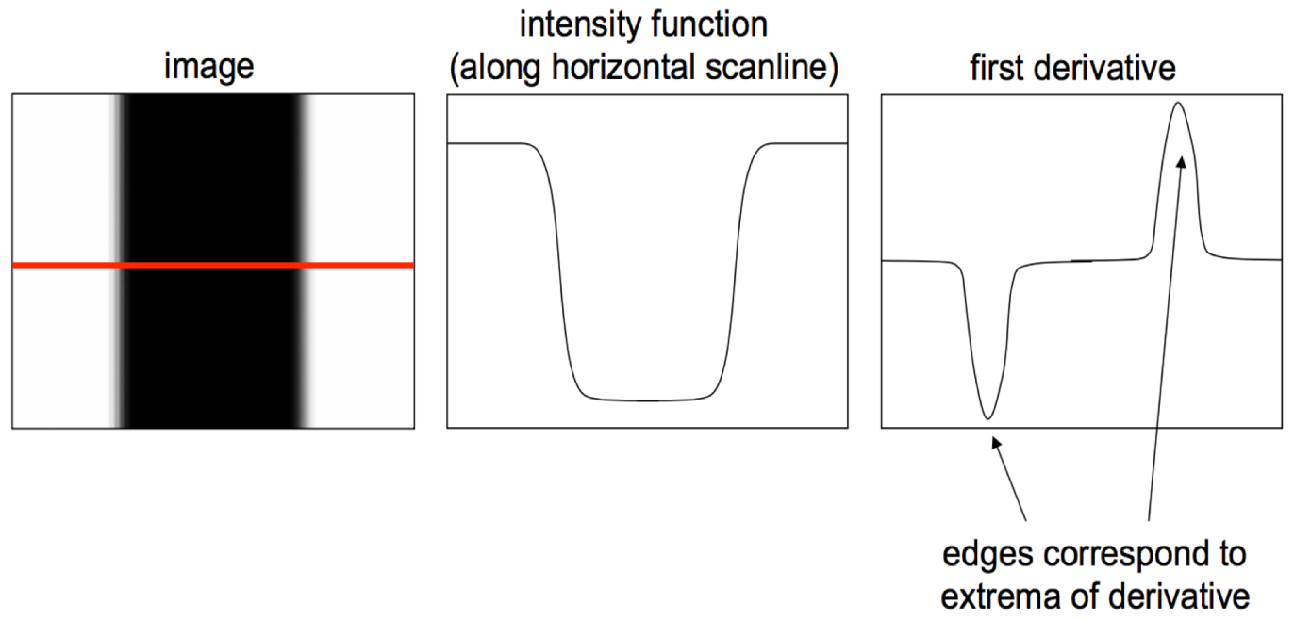
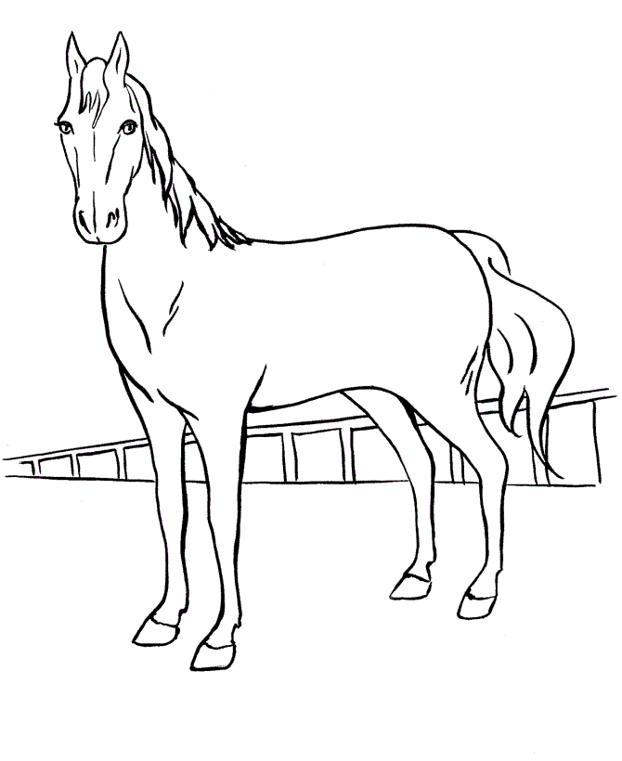
لبه یابی

Slide 4
لبه یابی
Sobel : لبه های عمودی یا افقی
Laplacian : لبه ها در همه جهات
Canny : یکی از بهترین ها و با خطای کم و دقت بالا

Slide 5
Canny
Noise reduction (Gaussian Blurring)
Gradient calculation (intensity gradient)
Non-maximum suppression (remove pixels that are not edges)
Double threshold
Edge Tracking by Hysteresis ( pixels within upper and lower threshold)

